Slide 1
Arbeit mit lexikalischen Informationssystemen
Lingua e traduzione tedesca 2, Mod. di lingua tedesca
a.a. 2021/22
A.-K. Gärtig-Bressan

Slide 2
Wörterbuchtypen
Gebrauchswörterbücher
  Einsprachige Standardwörterbücher/Definitionswörterbücher
  Zweisprachige Standardwörterbücher
  Einsprachige Wörterbücher identifizieren und beschreiben die Einheiten einer Sprache und machen Aussagen über lexikalische Einheiten einer Sprache durch andere Einheiten derselben Sprache. Zweisprachige Wörterbücher dagegen stellen Relationen zwischen lexikalischen Einheiten zweier Sprachen her (cf. Herbst/Klotz 2003: 103, 106-107).
  «[D]izionari bilingui […] mettono in contatto due lingue ai fini della traduzione» (Marello 1989: 5).

Slide 3
Wörterbuchtypen
Semasiologische Wörterbücher: von der Form zum Inhalt
Onomasiologische Wörterbücher: vom Inhalt zur Form

Slide 4
Wörterbuchtypen
Spezialwörterbücher
Rechtschreibwörterbuch
Etymologisches Wörterbuch
Fremdwörterbuch
Neologismenwörterbuch
Dialektwörterbuch
…
Fachwörterbuch (sprach- oder sachlexikographisch)

Slide 6
Funktionen von Wörterbüchern
Sprachrezeption
Sprachproduktion
Sprachkorrektur

Slide 7
Funktionen von zweisprachigen Wörterbüchern
Übersetzung aus der Fremdsprache Italienisch in die Muttersprache Deutsch für deutschsprachige Benutzer mithilfe des italienisch-deutschen Teils
Übersetzung aus der Fremdsprache Deutsch in die Muttersprache Italienisch für italienischsprachige Benutzer mithilfe des deutsch-italienischen Teils
Übersetzung aus der Muttersprache Italienisch in die Fremdsprache Deutsch für italienischsprachige Benutzer mithilfe des italienisch-deutschen Teils
Übersetzung aus der Muttersprache Deutsch in die Fremdsprache Italienisch für deutschsprachige Benutzer mithilfe des deutsch-italienischen Teils
Herübersetzung; passive Wörterbuchnutzung
Hinübersetzung; aktive Wörterbuchnutzung
Cf. Ščerba 1940; Hausmann 1977; Kromann/Riiber/Rosbach 1991: 2715-2716.

Slide 8
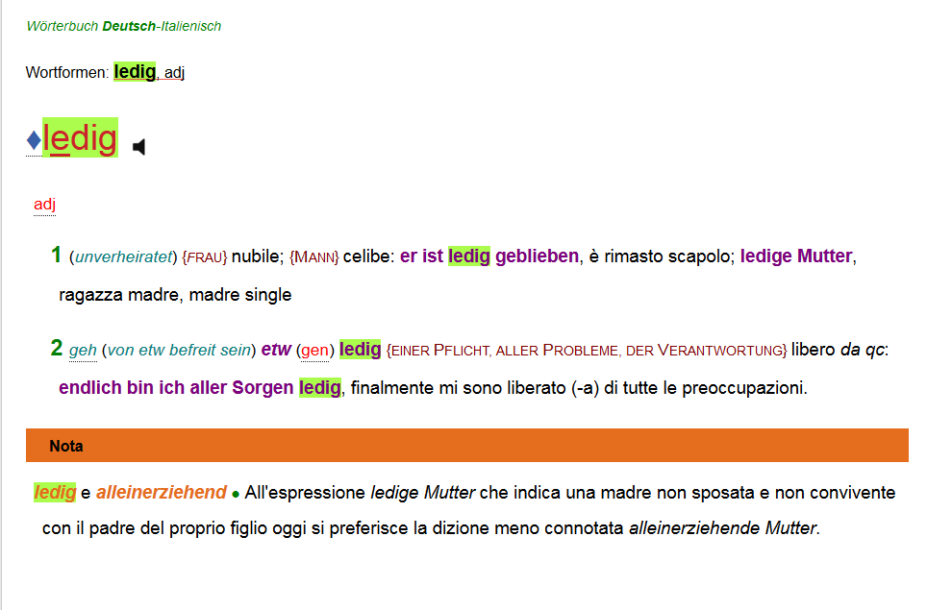

Slide 9
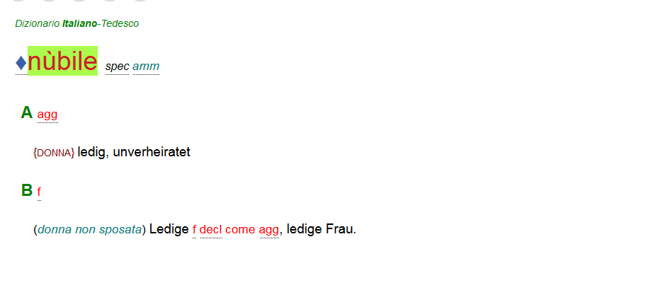

Slide 10
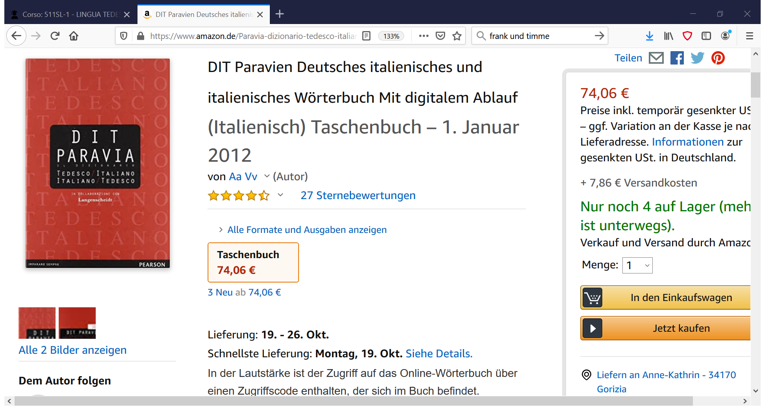

Slide 11
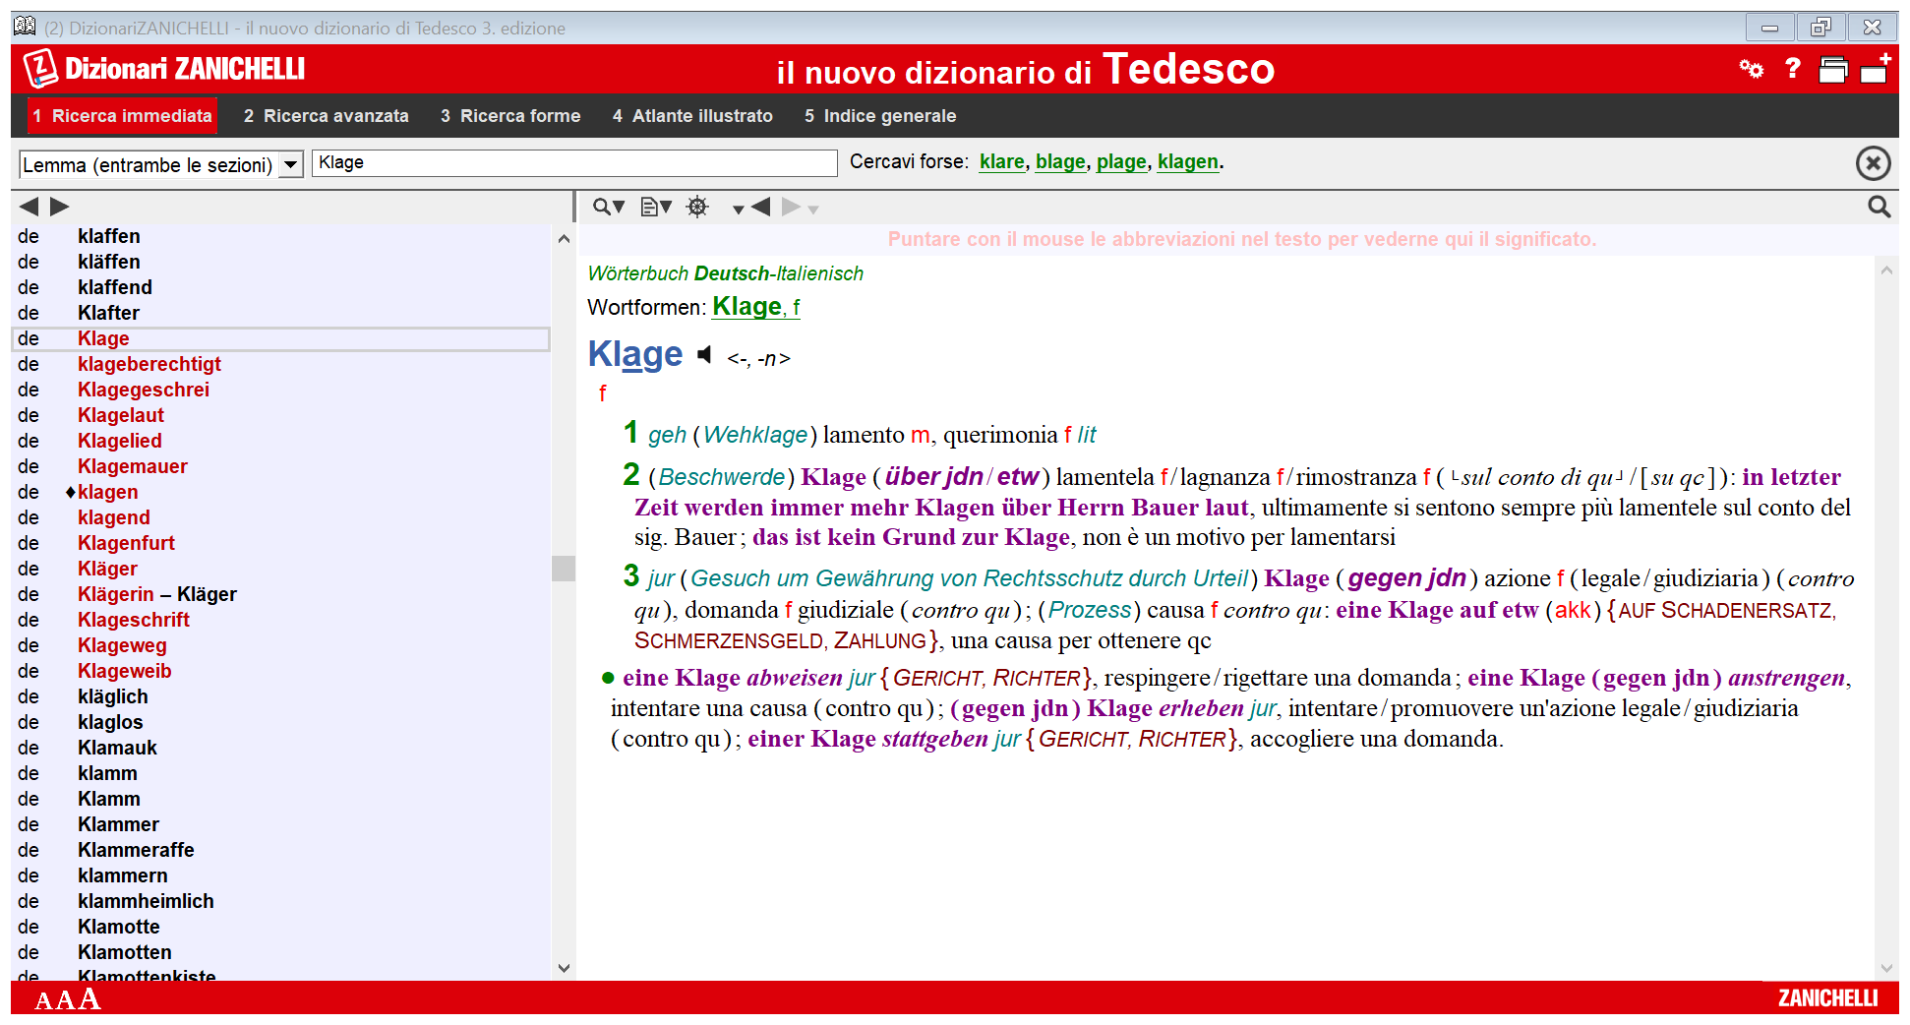

Slide 12
Wörterbuchstrukturen
Makrostruktur = Menge der Lemmata und die Ordnung, die über sie gelegt wird
Mikrostruktur = Aufbau der einzelnen Artikel
Angabe = funktionale Textsegmente, die lexikographische Informationen über das Lemma (meist) liefern, z.B. zur Aussprache, Bedeutung, …
Adresse = Textsegment des Wörterbuchartikels, auf das die Angabe sich bezieht (meist Lemma)

Slide 13
Angaben
Art der Markierung | Bsp. für Marker in PONS
diachronisch | obs
diatopisch | merid
diaintegrativ | lat, franc
diastratisch | fam
diasituativ | scherz
diaevaluativ/ diakonnotativ | volg
diatextuell | poet, let
diatechnisch - wissenschaftsspr. - sektorial | chim, econ, tess, tip, …
diafrequent | rar
Aussprache-/Phonetikangabe
Angabe zur Silbentrennung
Morphologieangabe
Pragmatische Angabe =
diasystematische Markierung
Übersetzungsäquivalente
(semantische Angabe)
(sonstige Angaben: etymologische Ang.; Verweisang.; Belege; …)

